Slide 1


Proiecte Erasmus+ VET
in A.T.Laurian
PROIECTE FINANȚATE DE UNIUNEA EUROPEANĂ

Slide 2
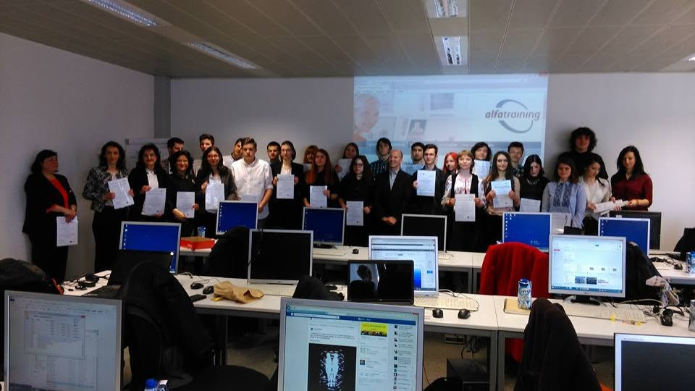
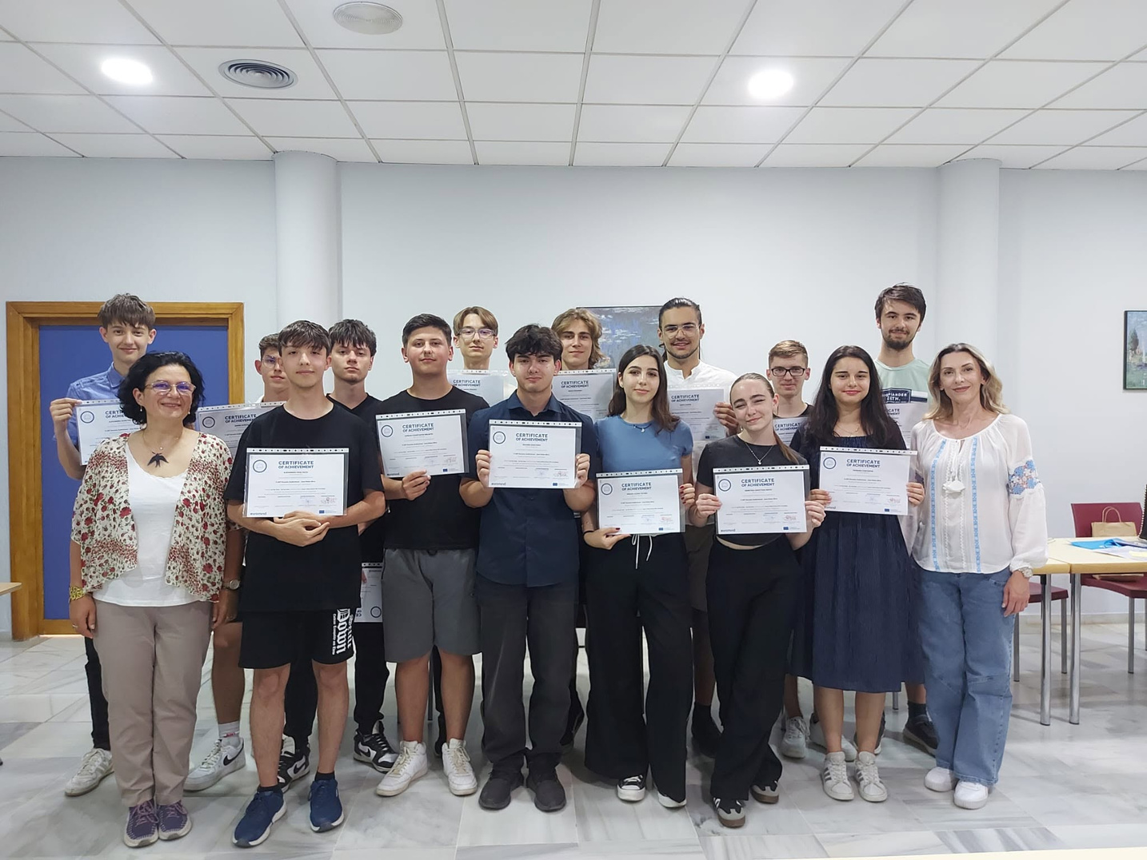
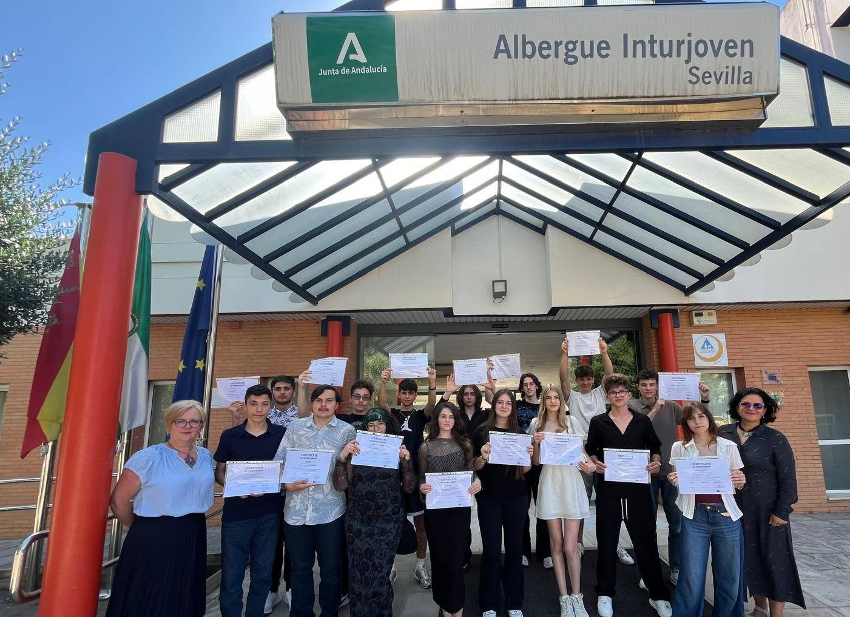
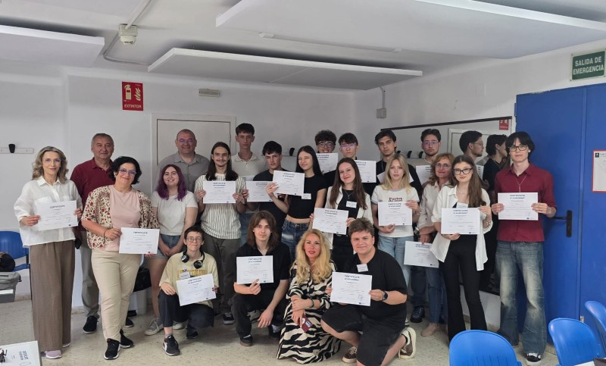
PROIECTE FINANȚATE DE UNIUNEA EUROPEANĂ
DIN 2015 PÂNĂ ÎN PREZENT....
Karlsruhe, Germania
martie 2016
27 elevi
Sevilia, Spania
mai 2024
14 elevi
Sevilia, Spania
mai 2025
15 elevi
Malaga, Spania
mai 2026
15 elevi

Slide 3
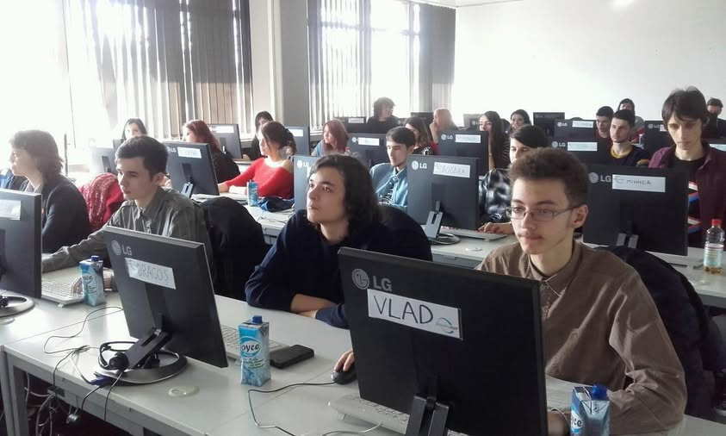
PROIECTE FINANȚATE DE UNIUNEA EUROPEANĂ
SCOP
Extinderea formării de specialitate în domeniul IT în vederea creşterii calităţii formării profesionale şi integrării timpurie a absolvenților pe piața muncii.
  Creșterea aplicabilității competențelor de programare
  Extinderea ofertei curriculare
  Dezvoltarea dimensiunii europene a educației

Slide 4
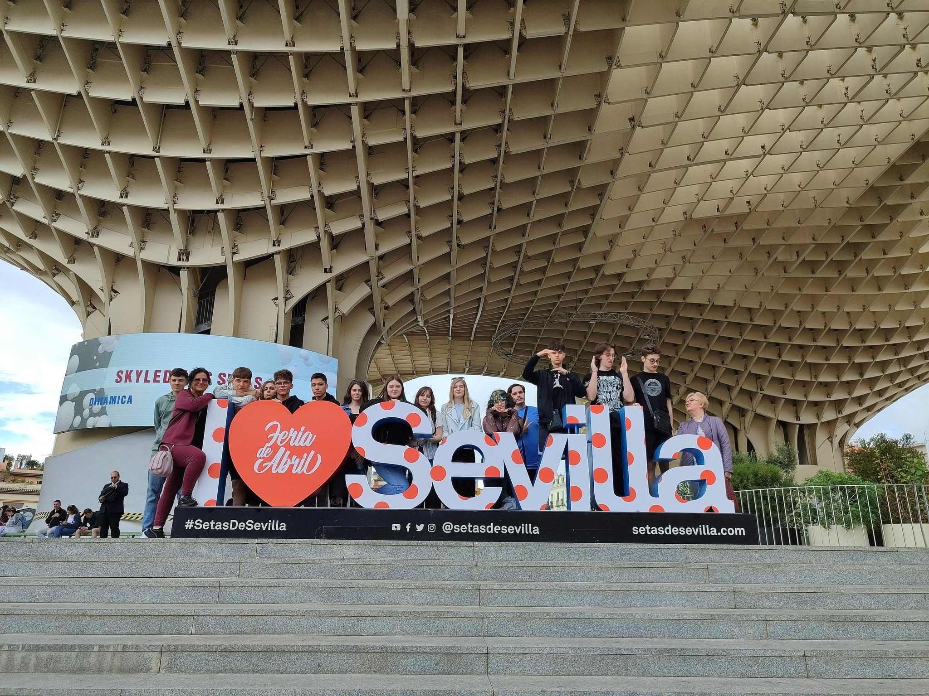
PROIECTE FINANȚATE DE UNIUNEA EUROPEANĂ
IMPLEMENTARE ANUALĂ
  Selecția: se vor selecta 15 elevi participanți la stagiu de formare în cadrul proiectului, 2 elevi cu statut de rezerve și 2 profesori însoțitori
  Pregătirea pedagogică și profesională, lingvistică și culturală, martie-aprilie ;
  Participarea la stagiul de formare: 2 săptămâni în luna mai;
  Ateliere de lucru cu elevi ai școlii și la activități de diseminare: mai-iunie

Slide 5
PROIECTE FINANȚATE DE UNIUNEA EUROPEANĂ
DOMENII DE FORMARE
2016: Proiectare de site-uri web în PHP
2024: Proiectare de jocuri în JavaScript
2025: Proiectare de jocuri în JavaScript
2026: Proiectare de jocuri în Unity

Slide 6
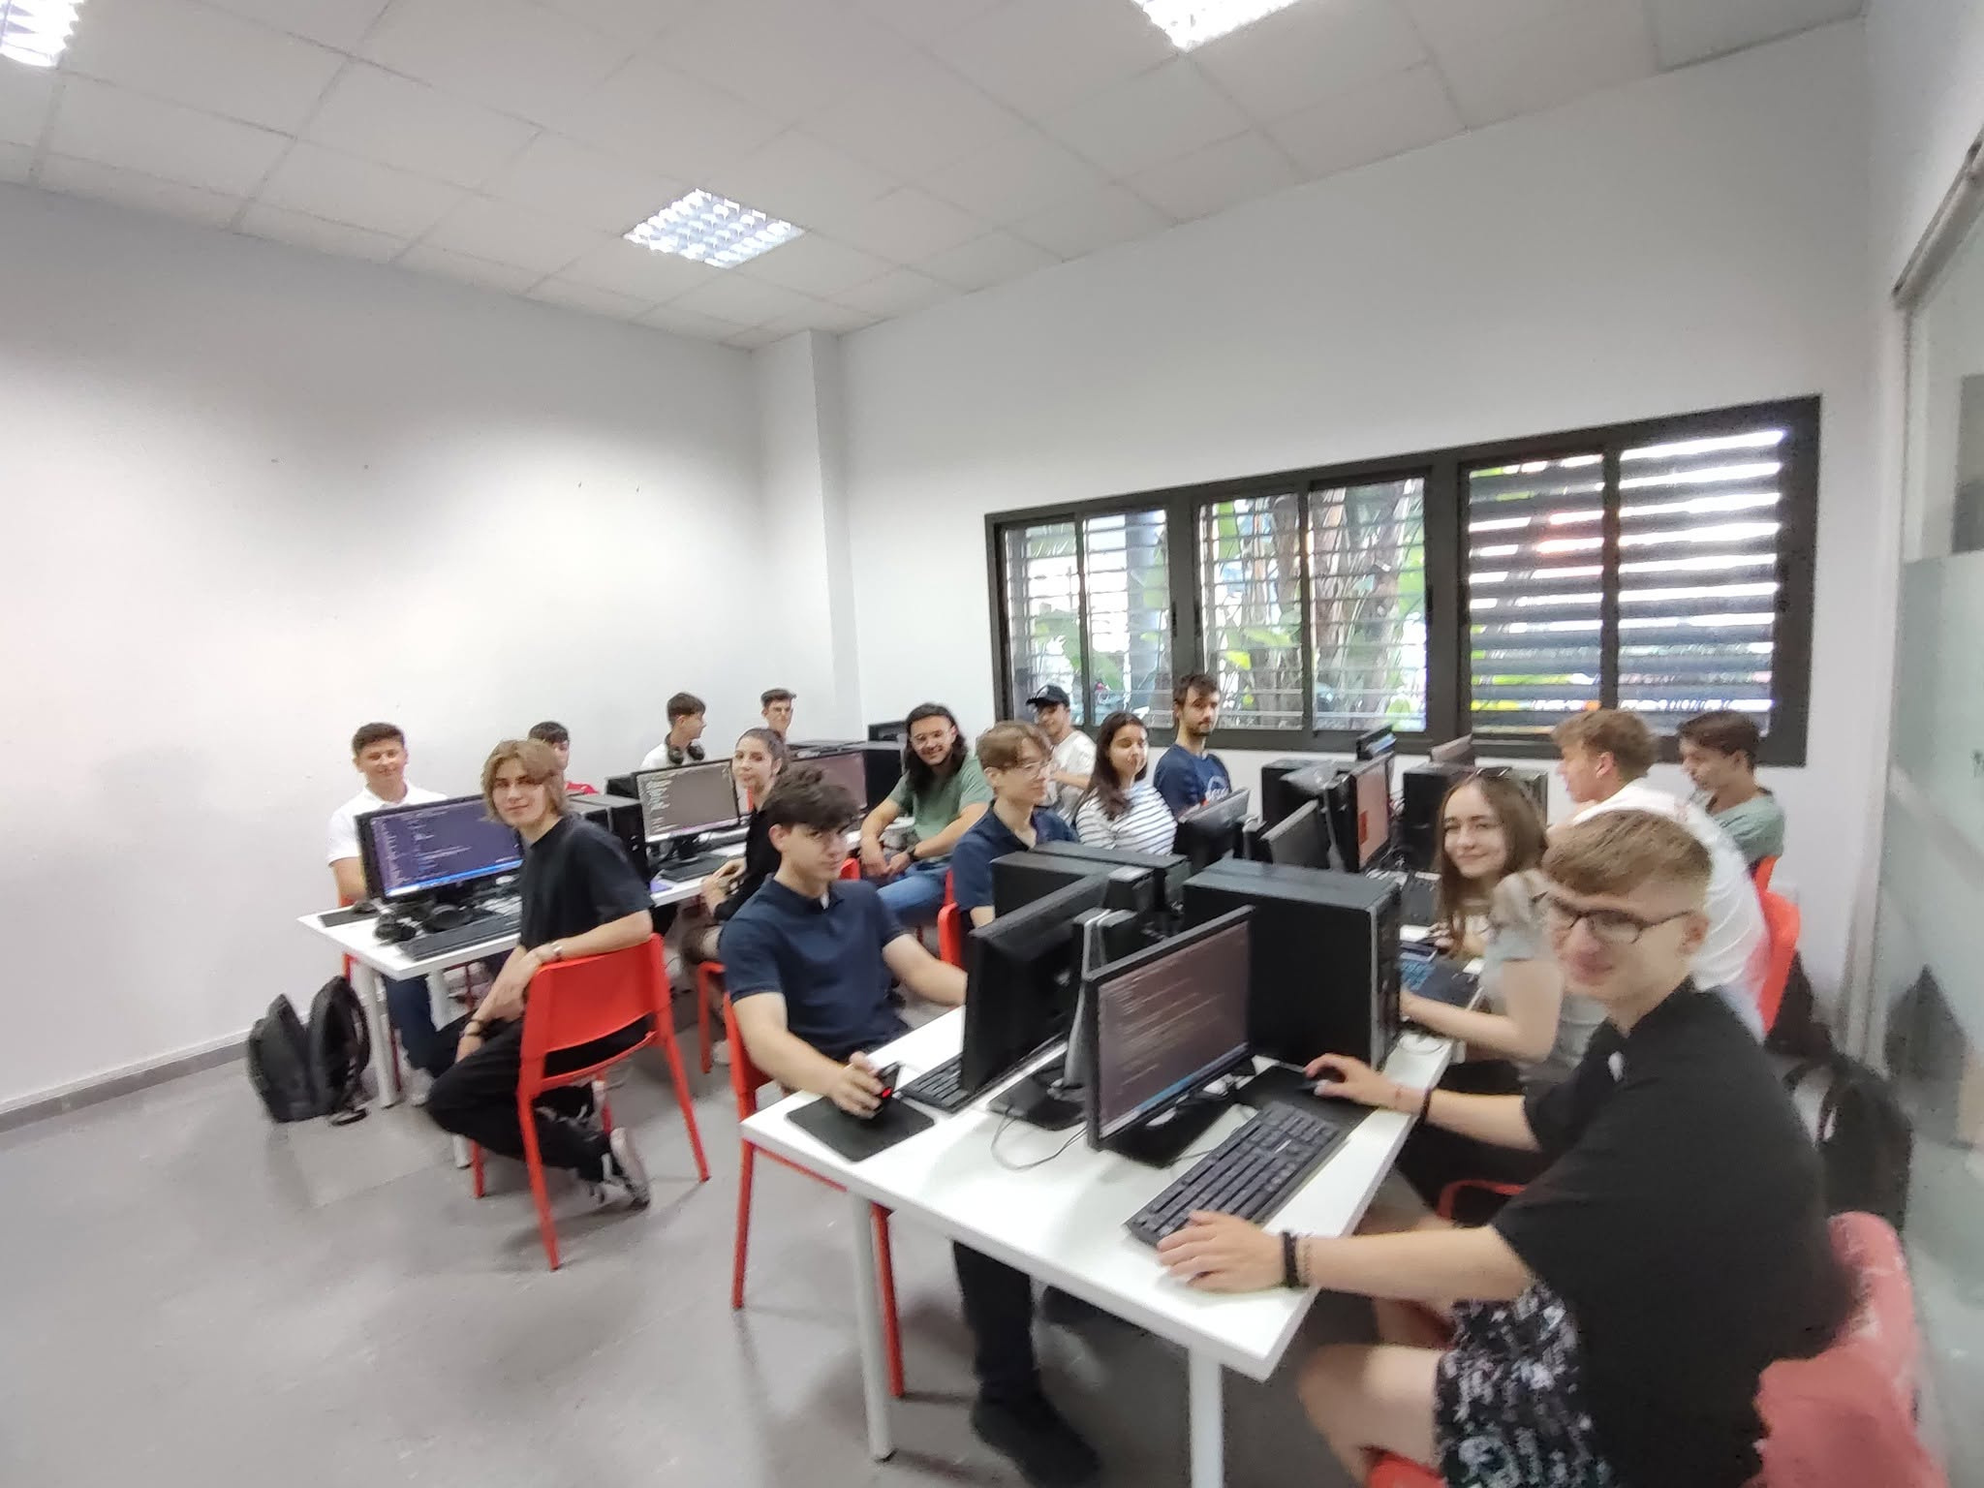
PROIECTE FINANȚATE DE UNIUNEA EUROPEANĂ
REZULTATE
Platformă educațională pentru învățarea programării web într-un mod interactiv și practic
https://atlweb.vercel.app/
1.
2.
Platformă web pentru cluburile din Laurian
https://laurian.vercel.app/discover
3.
Jocuri create în JavaScript și Unity

Slide 7
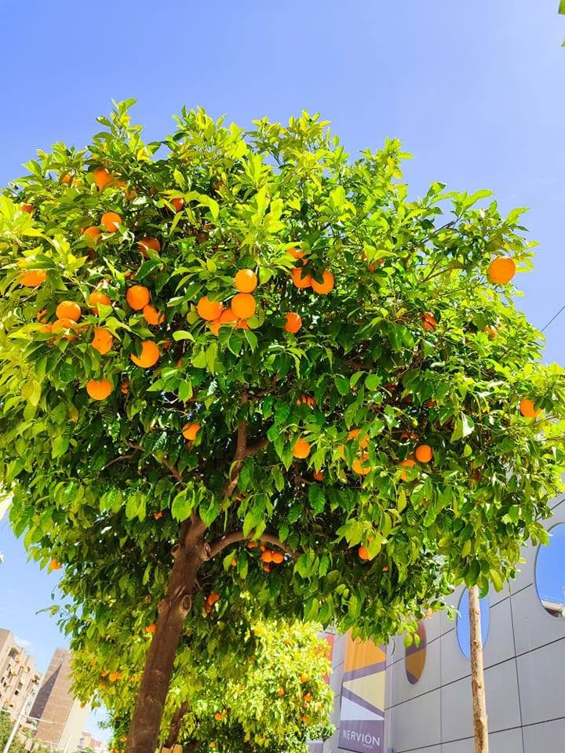
PROIECTE FINANȚATE DE UNIUNEA EUROPEANĂ
REZULTATE
1.
Colaborarea cu membrii echipei
2.
Competențe de comunicare eficientă cu colegi din medii culturale diverse
3.
Adaptabilitate și flexibilitate la noi medii de lucru, practici și norme culturale
4.
Inițiativa de a învăța și de a evolua, solicitarea de feedback și participarea activă la procesul de învățare
5.
Gestionarea eficientă a programului de lucru, a termenelor-limită și a priorităților sarcinilor

Slide 8
MULTUMESC !

